Slide 1
draw.io使用手冊
學生: 林維庭

Slide 2
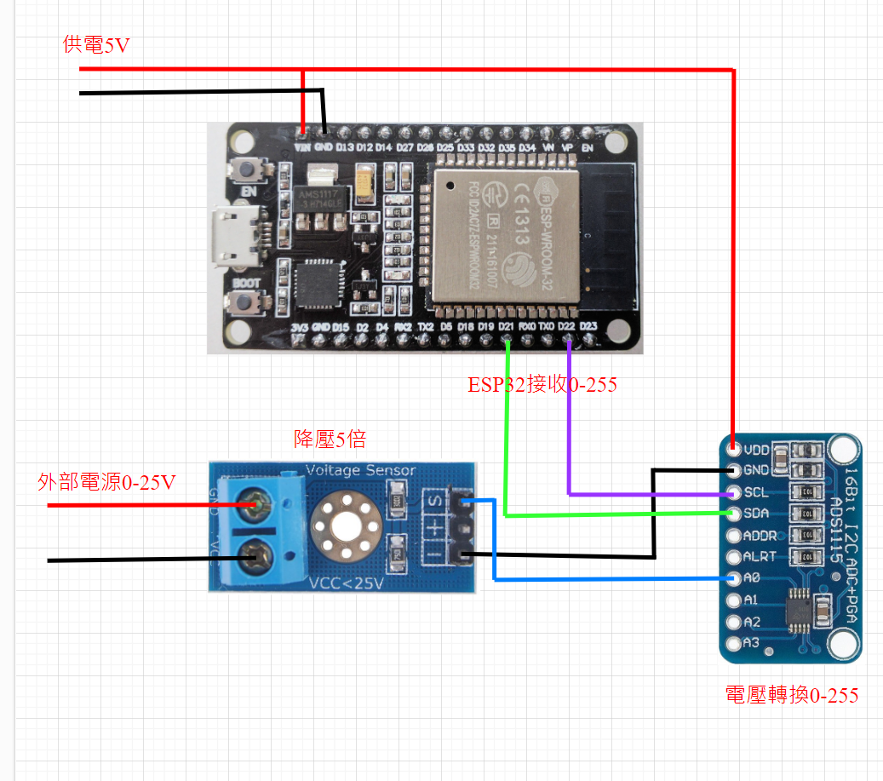
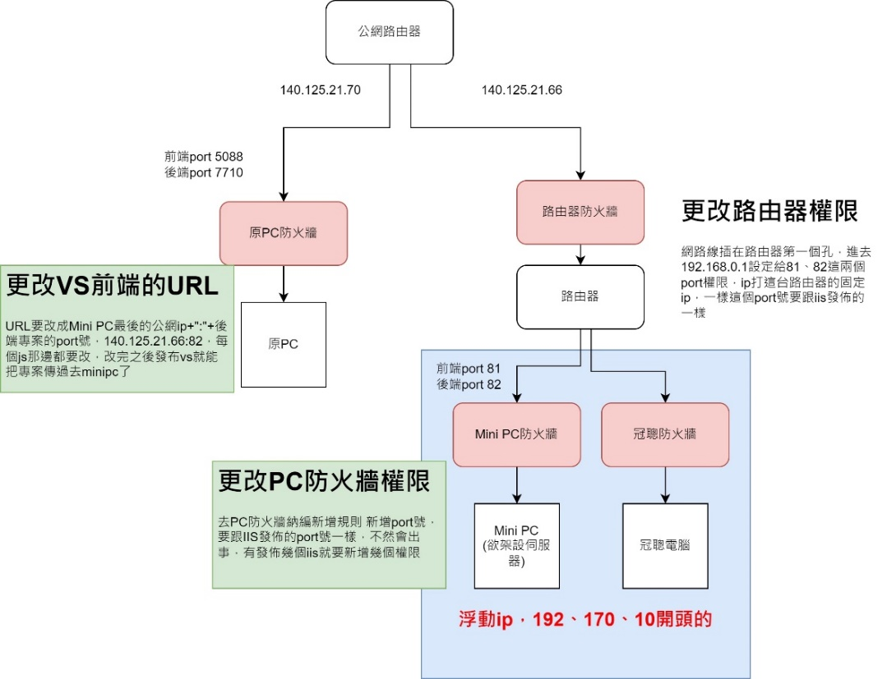
draw.io用途與需求
draw.io可以說是做專案非常好用的工具，用來製作系統架構、流程圖、Layout電路圖都可以使用，能讓學習者快速理解整個專案的系統架構、通訊架構等等

Slide 3
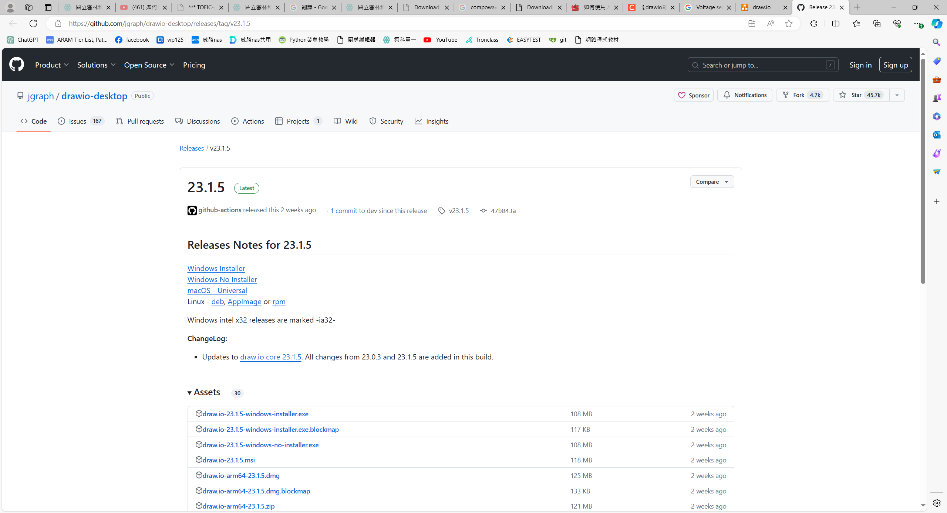
draw.io下載
下載鏈結https://github.com/jgraph/drawio-desktop/releases
下載windows最新版

Slide 4
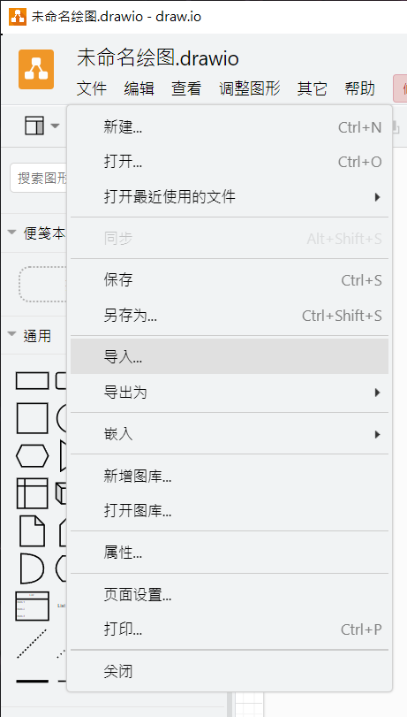
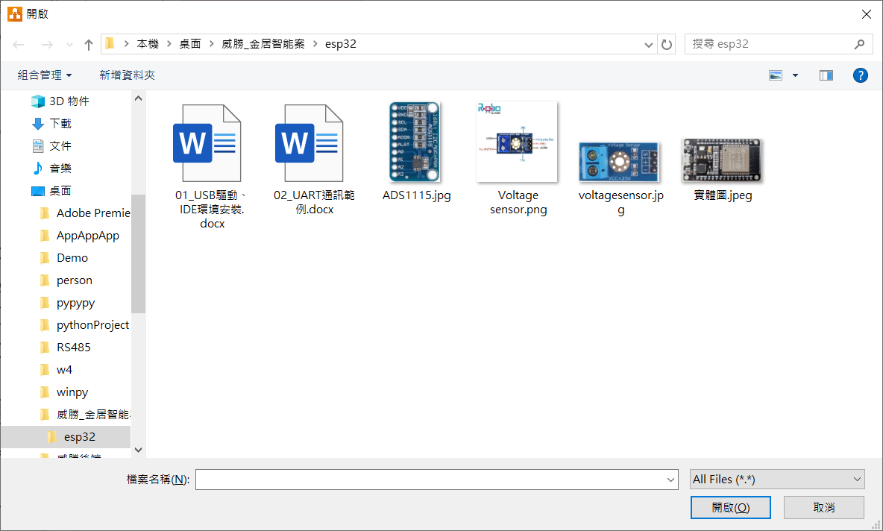
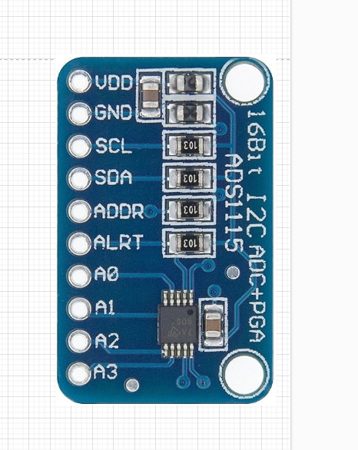
draw.io引入圖片

Slide 5
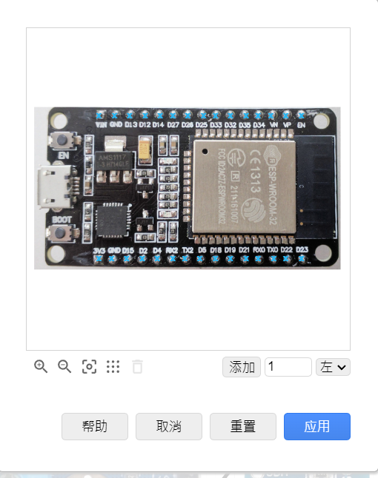
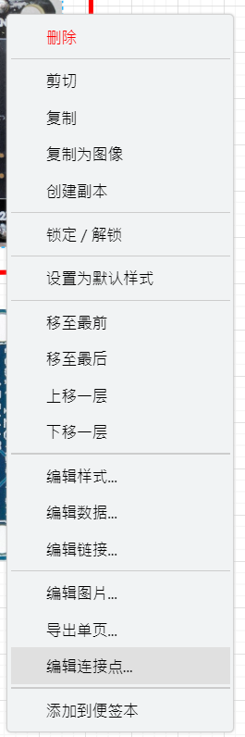
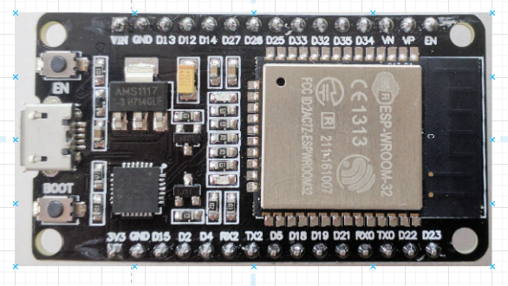
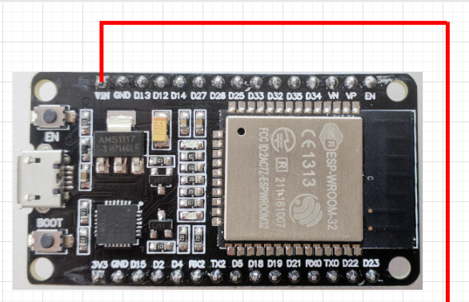
draw.io編輯連接點
引入圖片時，draw.io不會知道你想連接的點在哪，要先設定連接點才能將線連到指定位置
結果

Slide 6
draw.io編輯連接點
引入圖片時，draw.io不會知道你想連接的點在哪，要先設定連接點才能將線連到指定位置
結果

